Slide 1
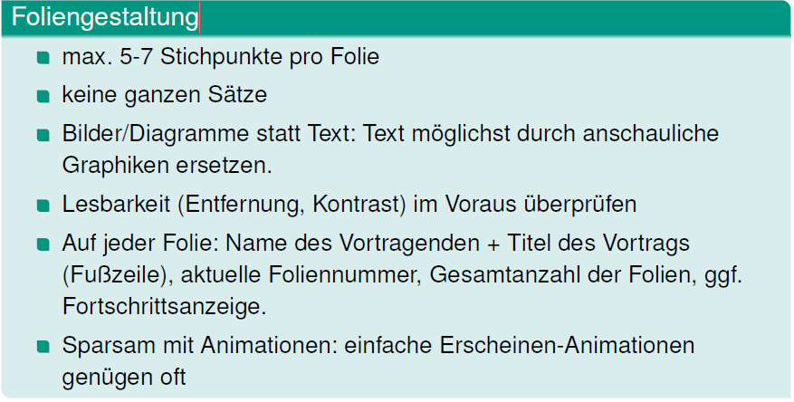

Slide 2
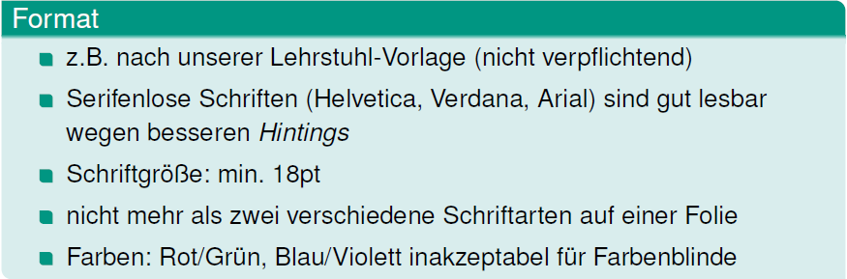

Slide 3
Titel
Notes:
Verpflichtend nach “Einführung in das wissenschaftliche Arbeiten”.

Slide 4
Gliederungsfolie
Notes:
Verpflichtend nach “Einführung in das wissenschaftliche Arbeiten”.

Slide 5
Fazitfolie
Notes:
Verpflichtend nach “Einführung in das wissenschaftliche Arbeiten”.

Slide 6
Keine Literatur
Notes:
Verpflichtend nach “Einführung in das wissenschaftliche Arbeiten”.

